Slide 1
NVIDIA
GRACE

Slide 2
objetivo
01

Slide 3
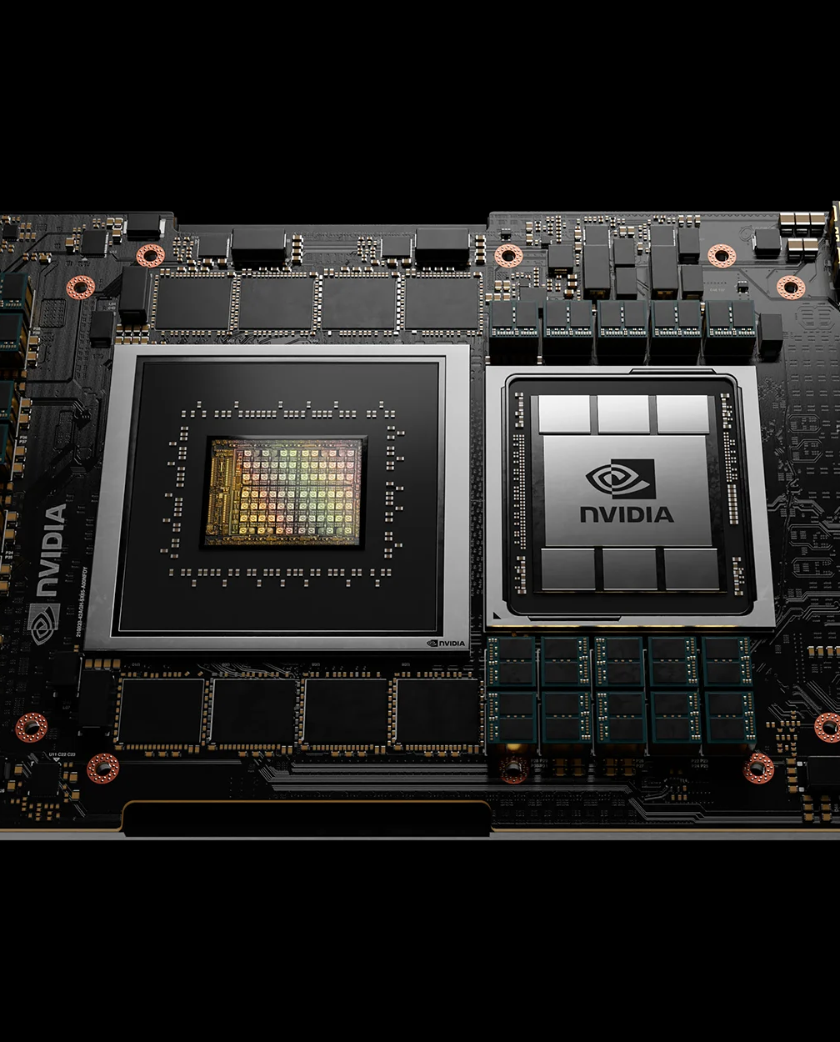
CARGAS ALTAS E AI
Voltada para atender requisitos de:
processamento de linguagem natural
sistemas de recomendação
supercomputação de IA

Slide 4
FOCO
02

Slide 5
foco
Desenvolvida para quantidades ultra massivas de dados.
Não é um processador totalmente genérico, ele visa:
Treinamento de modelos para Natural language processing (NLP) o resultado é um computador capaz de "compreender" o conteúdo dos documentos, incluindo as nuances contextuais da linguagem dentro deles. A tecnologia pode então extrair com precisão as informações e percepções contidas nos documentos, bem como categorizar e organizar os próprios documentos.
Visto que os parâmetros de IA se multiplicam de forma elevadíssima, GRACE visa atender esse mercado.

Slide 6
IMPLEMENTAÇÃO
03

Slide 7
Implementação
O Laboratório Nacional de Los Alamos planeja colocar on-line em 2023 supercomputadores acionados por Grace, construidos pela Hewlett Packard Enterprise.
A Grace também utilizará um subsistema de memória LPDDR5x ECC (oferece 2X a largura de banda da memória e até 10X melhor eficiência energética em comparação com a memória DDR4);
Fornece coerência de cache unificada com um único espaço de endereço de memória, combinando sistema e memória de GPU HBM para simplificar a programação.

Slide 8
Implementação
NVIDIA Grace foi projetada para permitir que cientistas e pesquisadores treinem os maiores modelos do mundo para resolver os problemas mais complexos.
A CPU NVIDIA Grace integra a próxima geração de núcleos Arm Neoverse ™ para oferecer alto desempenho em um design de baixo consumo de energia, facilitando o trabalho de cientistas e pesquisadores.

Slide 9
ARM Neoverse
01
02
03
04
05
virtualização
Ebergia
ARMAZENAMENTO
virtualização eficiente
gerenciamento de energia de CPU
armazenamento de cache
CACHE
BAIXO CONSUMO
suporte de coerência de cache
Sub 35W mesmo em cargas de hiperescala

Slide 10
NVIDIA atlan

Slide 11
ideia
01

Slide 12
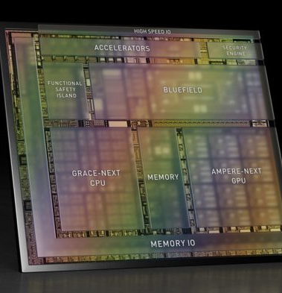
ideia
Criar uma plataforma de computação estável para a próxima década do desenvolvimento de veículos autônomos. Sendo então, a plataforma veicular mais avançada do mercado.

Slide 13
IMPLEMENTAÇÃO
02

Slide 14
Implementação
Inclui uma infraestrutura completa que nós encontramos em um datacenter:
GPU Nvidia Next-Ampere
Núcleos Grace
Aceleradores de Deep Learning
Data Processing Unit Nvidia BlueField (voltada a rede, segurança, armazenamento e cargas complexa de AI)

Slide 15


